Slide 1
Tìm hiểu
pub/sub pattern
Lưu Đức Thái
Nguyễn Đức Hiếu
Nguyễn Trần Quang Bảo
Võ Ái Quốc
Đào Xuân Hải
Vũ Thành Đại
Tôn Thất Nhật Minh
Thành viên nhóm:
1613200
1710172
1911133
1911194
1911147
1911135
1911136
Giảng viên:
ThS. Nguyễn Minh Hiệp
Notes:
Xin chào thầy và các bạn, hôm nay nhóm mình sẽ cùng mọi người tìm hiểu về pub/sub pattern

Slide 2


Nội dung hôm nay
Giới thiệu
Khái niệm
Ứng dụng
Notes:
Nội dung hôm nay sẽ gồm có 3 phần chính là giới thiệu, khái niệm và ứng dụng của pub/sub pattern

Slide 3
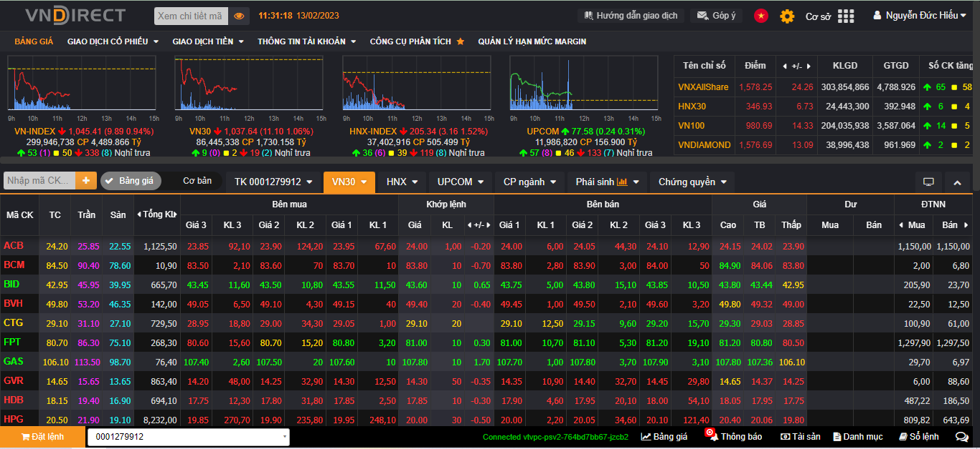
Nên đánh con nào đây?
Notes:
Hãy tưởng tượng bạn đang xây dựng 1 ứng dụng sàn giao dịch chứng khoán, giúp cho các nhà đầu tư có thể mua cổ phiếu 1 cách dễ dàng
Các nhà đầu tư thì có nhu cầu theo dõi giá cổ phiếu thường xuyên để họ có thể đưa ra được quyết định một cách sáng suốt
Bạn xây dựng 1 tính năng là mỗi khi giá cổ phiếu thay đổi, bạn sẽ phải thông báo tới cho người dùng. Nhưng không phải ai cũng có nhu cầu giống nhau. Người thì muốn coi cổ phiếu sàn Hà Nội, người thì Sài Gòn, người khác lại muốn một số mã riêng lẻ. Bạn không thể cứ mỗi lần thay đổi giá 1 cổ phiếu bất kì là bạn gửi về cho tất cả mọi người được, điều này sẽ làm ảnh hưởng tới hiệu suất xử lý của server
Vậy lúc này chúng ta cần làm gì đây, câu trả lời là sử dụng pub/sub pattern

Slide 4
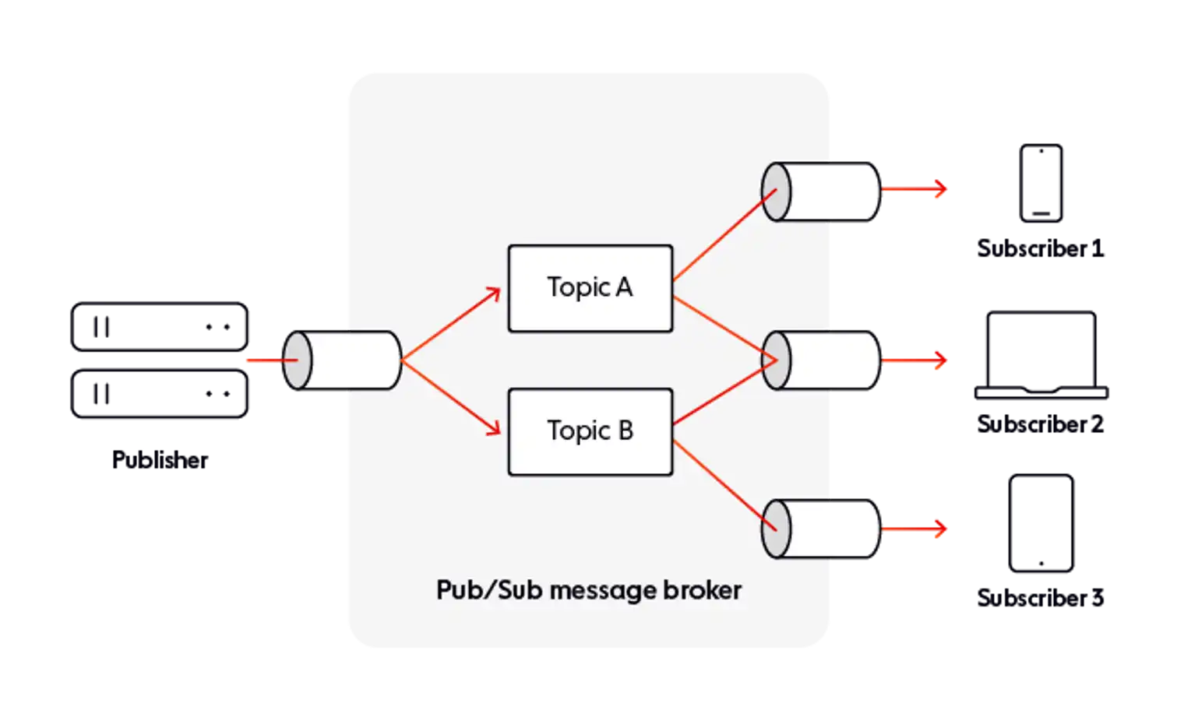
Notes:
Pub/sub pattern hay còn gọi là publish, subscribe pattern, nó thuộc architecture pattern. Mô hình pub/sub này Hiểu nôm na là người nhận sẽ đăng ký 1 chủ đề mà họ yêu thích, và họ sẽ chỉ nhận được những thông tin theo chủ đề họ đã đăng ký mà thôi. Giống như việc bạn follow crush trên fb, mỗi khi crush đăng hình với ny thì bạn sẽ nhận được thông tin một cách sớm nhất vậy :))
Về kiến trúc thì mô hình pub/sub pattern sẽ chia ra làm 3 thành phần chính:
publisher: là bộ phận gửi tin nhắn
Subscriber: là bộ phận nhận tin nhắn
Thứ 3 là message broker hay event bus: Đây là thành phần trung gian để sàng lọc và vận chuyển tin nhắn
Các subscriber sẽ đăng ký các chủ đề mà nó quan tâm, các chủ đề này được gọi là topic. Và mỗi khi có thông tin gì mới, publisher sẽ gửi tới message broker, lúc này message broker sẽ sàng lọc tin nhắn này xem nó thuộc topic nào, và gửi tới những subscriber đã đăng ký trước đó

Slide 5
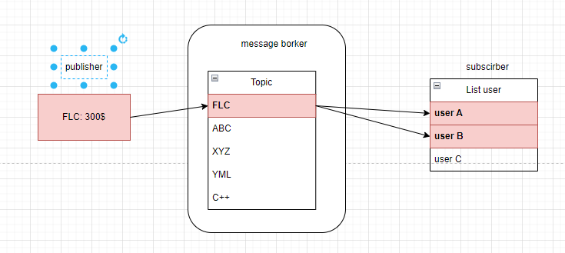
Notes:
Quay trở lại ví dụ về sàn giao dịch chứng khoán. Giả sử user A và B muốn theo dõi tình hình của cổ phiếu FLC. Lúc này họ sẽ đăng ký chủ đề FLC, và mỗi khi giá cổ phiếu này thay đổi, thì user A và B sẽ nhận được nó

Slide 6
Ưu nhược điểm
Ưu điểm | Nhược điểm
Decoupling (Tách rời) Scable (mở rộng) Flexible (linh hoạt) Performance (hiệu suất) Resilience (Khả năng phục hồi) | Complexity (phức tạp) Decouple (tách rời) Bottleneck (nghẽn cổ chai)
Notes:
Mô hình này có một số ưu điểm nổi bật như là:
Khả năng tách rời, nó tách rời thành phần gửi và nhận ra giúp dễ dàng thêm, xóa hay sửa các thành phần mà ko ảnh hướng đến toàn bộ hệ thống
Khả năng mở rộng: chúng ta có thể dễ dàng mở rộng thêm số lượng publisher hay subscriber và không quá ảnh hưởng đến hiệu suất hệ thống
Tính linh hoạt: Khi các subscriber có thể đăng ký nhiều chủ đề khác nhau mà nó muốn nhận
Hiệu suất tốt khi mà nó có 1 thành phần trung gian ở giữa để xử lý lượng lớn tin nhắn gửi đi so với việc giao tiếp trực tiếp giữa publisher và subscriber
Cuối cùng là khả năng phục hồi: vì có 1 lớp trừu tượng trung gian ở giữa, nó giúp xử lý lỗi, thời gian chết hay các vấn đề liên quan khác
Về nhược điểm thì:
Thứ nhất: Việc triển khai mô hình này sẽ làm cho hệ thống trở nên phức tạp khi tách riêng các thành phần ra. Lúc này việc debug sẽ trở nên khó khăn hơn
Thứ 2: Do đã tách riêng các thành phần nên subscriber không biết đc nó nhận tin nhắn từ publisher nào và publisher cũng sẽ ko biết nó gửi cho những subscriber nào, nó chỉ gửi đi thôi còn việc nhận được hay không thì nó không quan tâm
Cuối cùng mọi tin nhắn sẽ được xử lý, sàng lọc ở message broker. Nếu số lượng publisher, subscriber tăng lên cao thì có thể dẫn đến việc nghẽn cổ chai

Slide 7
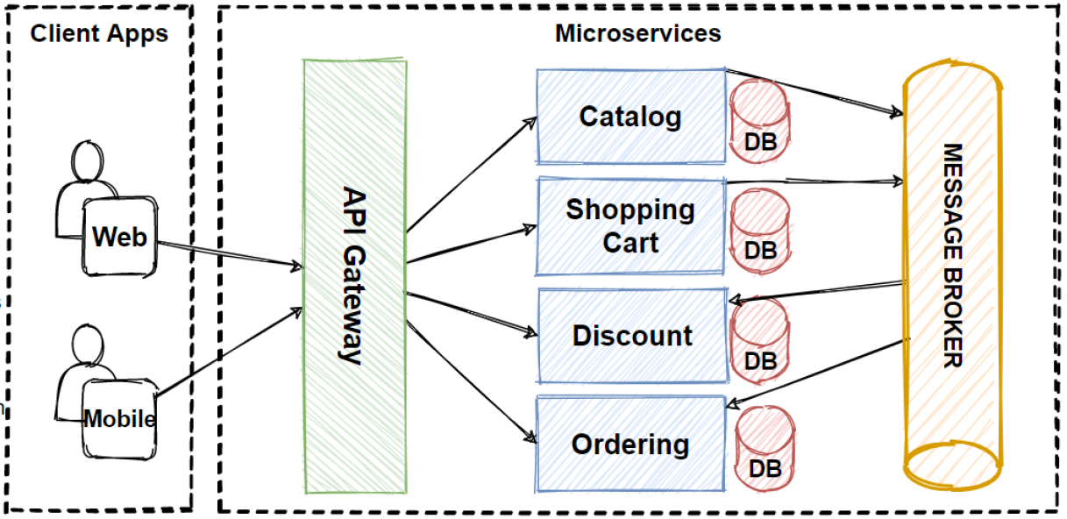
Nên sử dụng
Gửi thông tin tới nhiều người dùng
Giao tiếp giữa một hoặc nhiều ứng dụng phát triển độc lập
Gửi thông tin mà không yêu cầu phản hồi thời gian thực từ các subscribers
Notes:
Sau khi đã điểm qua về ưu nhược điểm thì giờ chúng ta sẽ tìm hiểu xem khi nào thì nên sử dụng mô hình này, khi nào không.
Đầu tiên:
nên sử dụng pub/sub pattern khi bạn muốn xây dựng ứng dụng nhằm gửi thông tin tới nhiều người dùng với các chủ đề khác nhau
ứng dụng giao tiếp giữa một hoặc nhiều ứng dụng được phát triển một cách độc lập. VD như việc áp dụng trong mô hình microservice.
Hay một ứng dụng gửi thông tin mà ko yêu cầu phản hồi thời gian thực từ các subscribers

Slide 8

Không nên
Một ứng dụng nhỏ với vài người tiêu dùng cần thông tin khác nhau
Một ứng dụng cần tương tác thời gian thực với subscribers
Notes:
Tiếp theo là không nên sử dụng:
Với trường hợp bạn chỉ tính viết 1 ứng dụng nhỏ với vài người dùng cần nhận thông tin khác nhau, lúc này áp dụng mô hình pub/sub pattern sẽ chỉ làm phức tạp hóa vấn đề mà thôi
Thứ 2: Do cơ chế tách rời, publisher nó chỉ gửi thôi còn ai nhận được, nhận thành công chưa nó ko quan tâm nên nếu bạn cần xây dựng 1 ứng dụng cần phản hồi thời gian thực của subscribers thì không nên sử dụng mô hình này

Slide 9
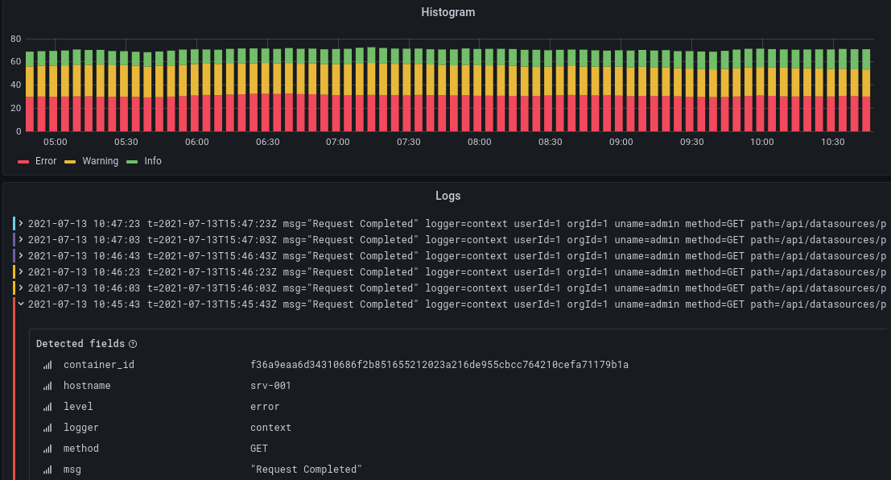
Ứng dụng
Chat application
Notification system
Social media
Stock trading system
Gaming
Streaming data processing pipelines
Notes:
Một số ứng dụng thực tế mà bạn có thể áp dụng pub/sub pattern như:
xây dựng ứng dụng chat, cụ thể là chat nhóm, lúc này các nhóm sẽ trở thành các topic khác nhau
Ứng dụng gửi thông báo
Mạng xã hội, với việc bạn follow người khác và nhận thông tin từ họ
Sàn giao dịch chứng khoán
Ứng dụng game, khi bạn ping cho đồng đội của mình chẳng hạn
Hay là stream data processing pipelines

Slide 10
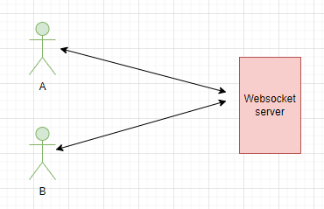
Platform và công nghệ sử dụng

Slide 11
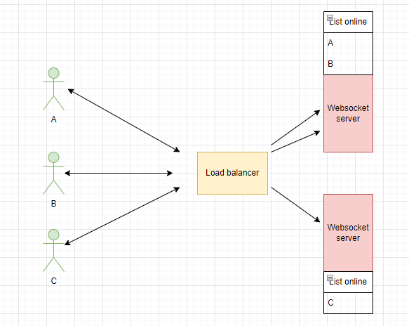
Platform và công nghệ sử dụng

Slide 12
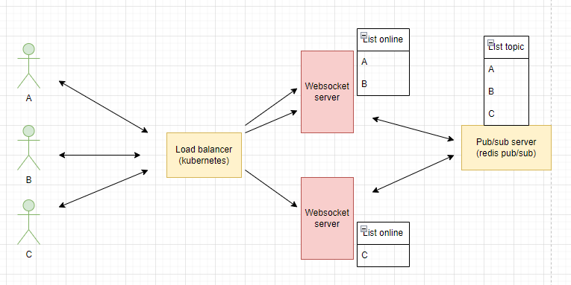
Platform và công nghệ sử dụng
Notes:
Trong thực tế thì mình ko tự viết toàn bộ code để áp dụng pub/sub pattern này rồi mà mình dùng 1 cái platform có tên là redis pub/sub để giải quyết vấn đề

Slide 13
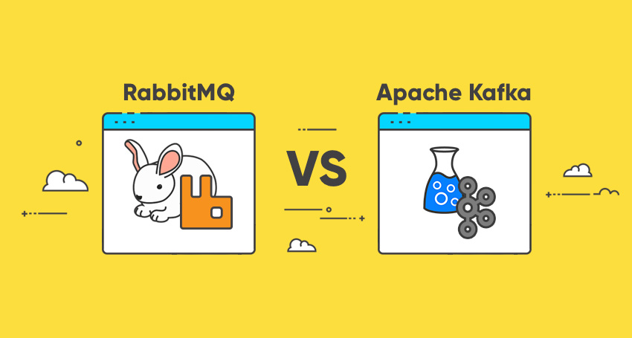
Platform và công nghệ sử dụng
Apache kafka
Rabbitmq
Redis pub/sub
MQTT
Google cloud pub/sub
Microsoft azure event grid
Amazon simple notification service (SNS)
Notes:
Và vì đã có khá nhiều platform & công nghệ được xây dựng dựa trên pub/sub pattern rồi, họ cũng đã fix các khuyết điểm liên quan, tối ưu cho từng trường hợp sử dụng cụ thể nên trong thực tế chúng ta thường ko cần phải đi phát minh lại bánh xe làm gì. Chỉ cần hiểu được kiến trúc của nó rồi dùng 1 cái platform có sẵn sẽ hiệu quả hơn
Có khá nhiều platform và công nghệ đang sử dụng mô hình này có thể kể đến như:
Apache kafka dùng cho stream data
Rabbitmq, Redis pub/sub thường dùng cho các mô hình microservice
MQTT: cái này được dùng trong các hệ thống IOT, thông tin từ các thiết bị cảm biến về độ ẩm, ánh sáng, không khí … sẽ được gửi qua MQTT sau đó nó sẽ được gửi đến server
Các dịch vụ cloud google cloud pub/sub, microsoft azure event grid
Hay dịch vụ gửi thông báo của amazon

Slide 14
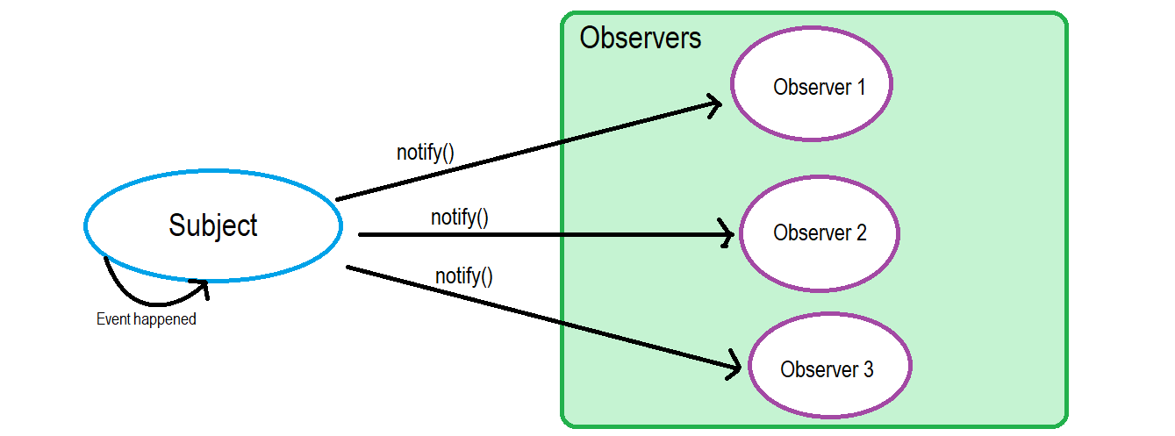
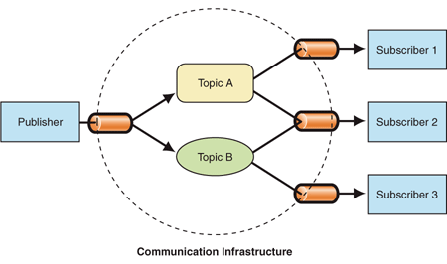
So sánh pub/sub pattern với
observer pattern
Notes:
Sau khi tìm hiểu về pub/sub pattern thì mình thấy nó khá tương đồng với observer pattern nên sau đây mình sẽ so sánh 2 pattern này để chúng ta cùng xem sự khác biệt giữa chúng
Đầu tiên
observer pattern thuộc design pattern. Design pattern thì nó giải quyết các vấn đề cục bộ, nhỏ lẻ, ở cấp độ code, class, các object… mà không ảnh hưởng đến toàn bộ hệ thống
Còn pub/sub pattern thuộc architecture pattern, nó ở mức độ cao hơn, vấn đề mà nó giải quyết sẽ không chỉ ảnh hưởng đến các class, object mà nó ảnh hưởng đến toàn bộ hệ thống. Chi phối cái data flow trong các components của ứng dụng luôn
Thứ 2:
Observer pattern được sử dụng trong các tình huống giữa nhiều objects với nhau khi cần thay đổi một object thì các object còn lại được thông báo
Pub/sub pattern được sử dụng khi cần tách rời các thành phần của một hệ thống mà các thành phần này cần trao đổi tin nhắn hoặc sự kiến với nhau. Các thành phần này không chỉ là object mà có thể là các con source với nhau
Thứ 3:
Trong mô hình observer thành phần gửi và nhận biết nhau, chúng giao tiếp trực tiếp với nhau
Còn với pub/sub pattern thành phần gửi và nhận được tách rời, chúng chỉ giao tiếp với thành phần trung gian chứ cơ bản là ko biết đến nhau
Thứ 4:
Việc gửi và nhận thông tin trong observer pattern được diễn ra cùng lúc, thành phần gửi sẽ biết được nó đã gửi thành công hay không
Còn với pub/sub nó không biết được đã gửi thành công tin nhắn hay chưa. Chỉ có thể cầu nguyện rằng đầu bên kia có người lắng nghe mà thôi

Slide 15
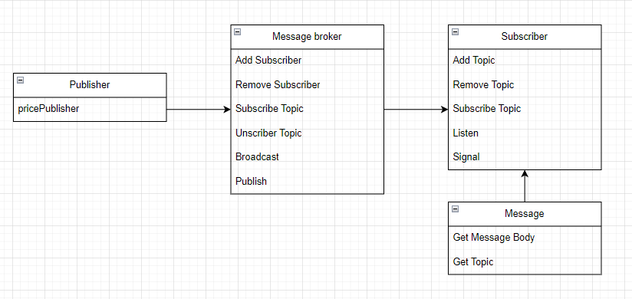
Notes:
Tiếp theo là phần demo:
Mình có viết một ứng dụng mô phỏng sàn giao dịch chứng khoán
Mình có 1 hàm thay đổi giá, cứ sau 1 giây nó sẽ thay đổi giá của một số mã cổ phiếu bất kì và gửi đến message broker
Thành phần message broker này sẽ nhận tin nhắn, gửi nó tới các subscriber bằng phương thức publish
Và chỉ có những subscriber đã đăng ký đúng topic thì mới nhận được tin nhắn
Ở đây mình có VD: ông obama đăng ký nhận tin tức của 2 topic là Bitcoin và Etherium, mình sẽ kiểm tra xem ông có nhận dư tin nhắn nào ko, và nếu object này hủy đăng ký 1 topic thì có còn nhận đc nữa hay ko
Demo:
Như các bạn thấy lúc đầu….

Slide 16
Cảm ơn thầy và các bạn đã lắng nghe

